Slide 1
12. Micropilotes
Los micropilotes son pilotes pequeños con un diámetro entre los 8 y 30 cms, pueden estar formados por una varilla de acero, un tubo cilíndrico o una canasta de acero, que hace parte de la estructura portante del micropilote, cubierto en su interior por un grouting de alta resistencia y que además forma un bulbo de apoyo en su interior. Inyectar el grouting favorece el comportamiento del trabajo por fricción del fuste lateralmente. Estos elementos pequeños han sido utilizados hace años y los hincaban en madera en suelos inestables para mejorar su densidad.
Los micropilotes estructurales utilizado hoy en día son de mayor diámetro, que van desde los 10 cm a los 15 cm, con una armadura en hierro que va colocada en el interior de una camisa circular de acero y que hace parte del soporte del micropilotes.

Slide 2
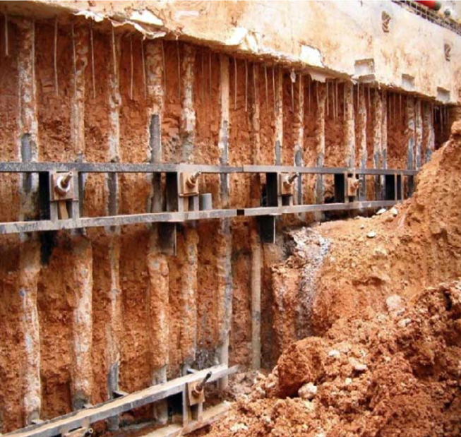
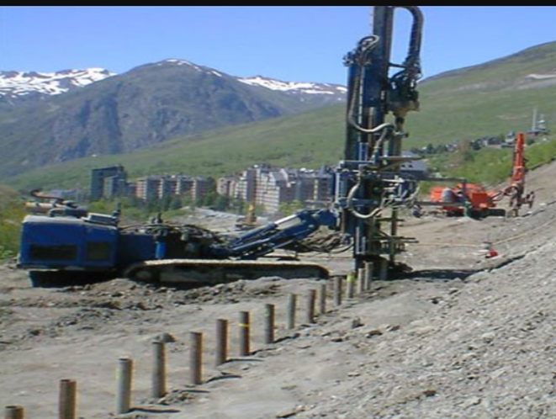
12.1 Característica del material
Las características técnicas de los materiales y modo constructivo, hacen contar con altas capacidades de carga, normalmente entre 100 y 150 kN o sea entre 10 y 15 toneladas, tanto a la tracción como a la compresión con deformaciones mínimas. Se consigue así, un elemento resistente en el que predomina la longitud y resistencia por rozamiento o fuste. Los usos de los micropilotes son fundamentales y relevantes en la existencia de cargas incoherentes de poca importancia, terrenos y cimientos heterogéneos, condiciones difíciles de ejecución en espacios reducidos, con restricciones en altura, o zonas congestionadas, y donde se alternan las cargas en tracción y compresión.
Existen micropilotes de una gran capacidad, con diámetros de 300 mm o mas según la necesidad, donde se incluye como elemento resistente un perfil metálico, en forma de tubo capaz de resistir un poco más de 2000 kN.

Slide 3
12.2 Inyección del Grouting
Posteriormente se inyecta mortero de cemento para rellenar la sección interior del perfil y sellar la corona exterior entre el perfil metálico y el terreno. Con perforación a rotopercusión, se alcanzan rendimientos de 50 a 100 m por turno. Sin embargo, los costes de este sistema son superiores a otros pilotes, y sólo se justifica cuando hay que atravesar zonas rocosas.
La maquinaria empleada para ejecutar los micropilotes presenta ventajas respecto a la de los pilotes, pues es más accesible y maniobrable en espacios pequeños, reducen los movimientos durante la ejecución y por tanto las deformaciones respecto a estructuras vecinas, son adaptables a suelos duros, heterogéneos y con obstáculos y mantienen bien la verticalidad. Sin embargo, no son tan aptos en terrenos saturados o con nivel freático superior a la cota inferior de la cimentación. La inyección del micropilote se realiza por circulación inversa, bombeándose desde la central de fabricación de lechada y mediante el empleo de batidoras de alta turbulencia. La inyección se realiza por el interior de la armadura hasta el fondo del taladro ascendiendo por el espacio anular existente entre la armadura y el varillaje de perforación, desplazando al exterior el posible detritus de perforación.

Slide 4
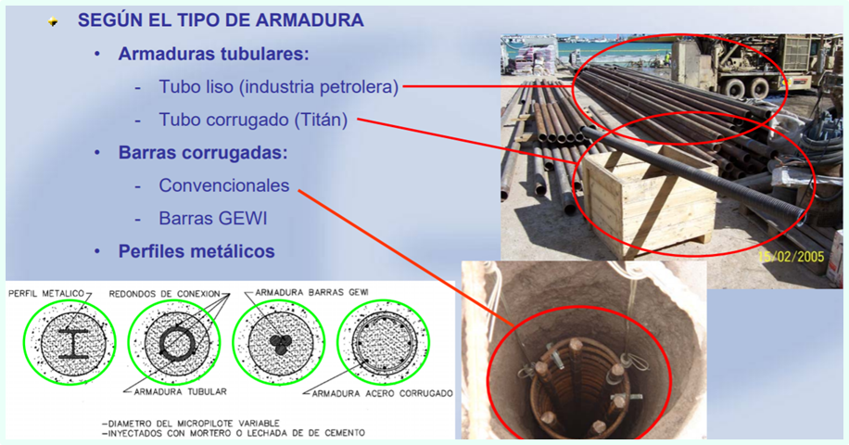
12.3 Tipología de Micropilotes
Según su forma de ejecución los micropilotes pueden estar inyectados a baja o a alta presión. En los primeros se reproduce la técnica del pilote de gran diámetro, se inyecta mortero grouting de forma que se recubre el elemento de acero que constituye la armadura.
Los micropilotes inyectados a alta presión se realiza en una o varias etapas a través de válvulas antirretorno, colocado en la parte más profunda del micropilote, de forma que se conforme un bulbo que transmita las cargas en profundidad. Esta última técnica es parecida a la inyección de terreno no cohesivo, formando una serie de bulbos que, en su conjunto, conforman el elemento de transmisión de la carga del micropilote al terreno.
Existen distintos tipos de inyección empleados con los micropilotes:
Por inyección: desde la base inferior del tubo de armado asciende el material de relleno entre las paredes de éste y la del encamisado si lo hay, o del terreno si no lo hay. Sería adecuado para rocas más o menos sanas, suelos cohesivos muy duros y suelos granulares.
Por Inyección repetitiva y selectiva: a través de las válvulas anti retorno dispuestas a lo largo de la tubería de armado. Sería adecuada para suelos cohesivos no muy duros, suelos de consistencia baja o media y suelos granulares donde se intenta crear un bulbo.
Por Inyección única repetitiva: a través de rejillas practicadas a lo largo del tubo. Para rocas blandas y fisuradas y materiales granulares gruesos de compacidad media.
Los micropilotes también se pueden realizan hincando una única tubería y sin inyección de lechada. Es el caso de una cimentación provisional o cuando posteriormente se vaya a excavar dejando los micropilotes a la vista.

Slide 5
12.4 Fases de ejecución del Micropilote
Como son de acero, esto permite soldar una estructura de arrostramiento. Incluso se pueden formar muros pantalla de micropilotes que contengan tierras en un vaciado, en cuyo caso se descubre la lechada para soldar vigas metálicas a los tubos como estructura auxiliar para el arrostramiento y apuntalamiento provisional del muro.
FASES DE EJECUCIÓN
1. Perforación y limpieza.
Existen distintos métodos:
- A rotación: con widia, diamantes o tricono.
- A rotopercusión: con martillo en fondo.
- Con hélice continua.
2. Introducción de la armadura.
Los tipos de armaduras pueden ser barras, tubos (más frecuentes) o una combinación. El diámetro del tubo suele ser de 150 mm.
3. Puesta en obra del mortero.
4. Inyección.
La inyección se realiza en un determinado número de fases en función del tipo de terreno:
- En rocas: Dos fases.
- En suelos compactos: Tres fases.
- En suelos blandos: Cuatro fases.

Slide 6
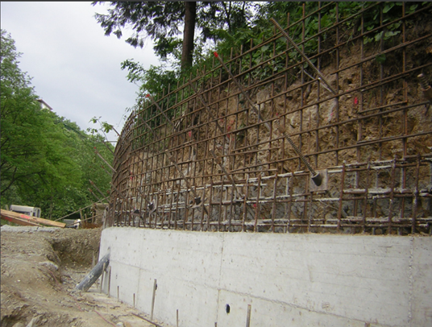
13. Aplicaciones de los Micropilotes

Slide 7
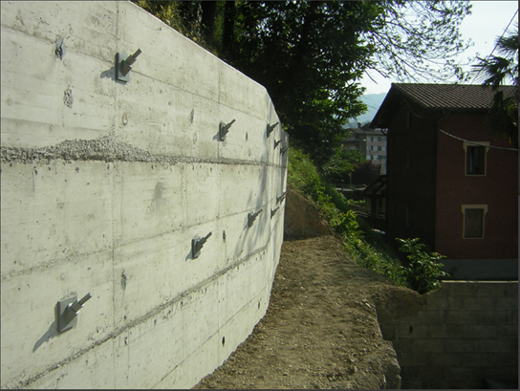
13.1 Mas Aplicaciones de los Micropilotes

Slide 8
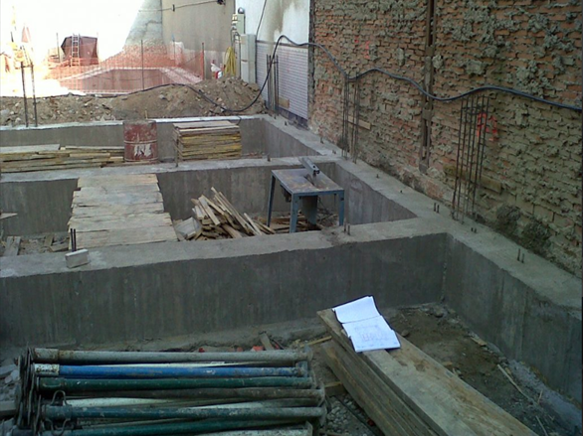
13.2 Otras Aplicaciones de los Micropilotes

Slide 9
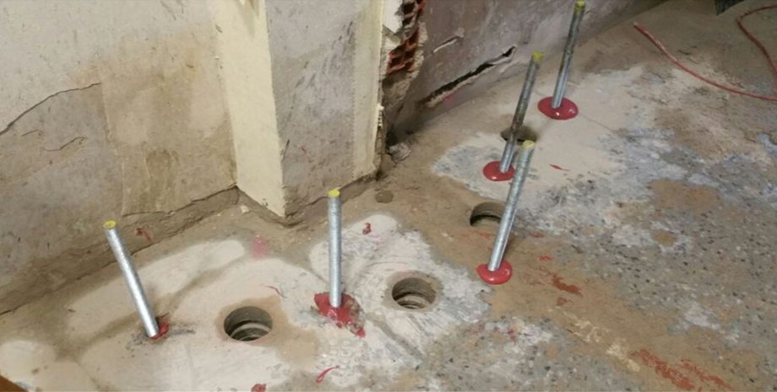

Slide 10
13.3 Reparación de los Cimientos de un edificio antiguo

